Slide 1
我们不仅仅是一家简单的做市商，我们是一家致力于为您提供以市值管理和股票流动性为核心服务的全产业链投资银行。
创新型企业（电商物流企业）新三板挂牌做市与投资

Slide 2
目录
一、演讲者简介
二、全国中小企业股份转让系统（新三板）业务简介
三、光大证券中小企业投融资（新三板）业务简介
四、光大证券简介
五、新三板中物流类公司概况
六、合作方案

Slide 3
1
演讲人简介

Slide 4
一、演讲人简介
陈思远 ，现供职于光大证券股份有限公司中小企业投融资系统，中小企业投融资管理总部副总经理兼质量控制部总经理、中小企业投资部投资总监、保荐代表人。具有丰富的资本市场多样化融资经验。
中国人民大学法学博士，北京大学法律硕士，湖南大学经济学学士。发表多篇核心期刊论文 ，第四届上证法治论坛征文一等奖，出版有两本专著。

Slide 5
2
全国中小企业股份转让系统（新三板）业务简介

Slide 6
二、全国中小企业股份转让系统（新三板）业务简介
2.1 什么是全国股转系统
2.2全国股转系统最新动态
2.3全国股转系统业务核心规则
2.4挂牌全国股转系统对企业的好处
2.5挂牌股转系统的标准和流程
2.6 做市服务和做市商

Slide 7
2.1 什么是全国股转系统
什么是全国股转系统市场
一
  全国中小企业股份转让系统为继沪、深交易所后经国务院批准设立的第三家全国性的证券交易场所。在场所性质和法律地位上，与证券交易所相同，都是多层次资本市场体系的重要组成部分。
全国股份转让系统定位：
全国股份转让系统是全国性公开证券交易场所
全国股份转让系统挂牌公司为公众公司
全国股份转让系统主要为创新型、创业型、成长型中小微企业发展服务
全国股份转让系统在我国多层次资本市场体系中发挥承上启下的重要作用
全国股份转让系统是试点期间“新三板”的凤凰涅槃

Slide 8
2.1 什么是全国股转系统
全国股份转让系统与沪深交易所在服务对象等方面存在一定差异：
 | 全国股份转让系统 | 沪深交易所
服务对象 | 创新型、创业型、成长型中小微企业为主 | 成熟期成长期企业为主
风险包容度 | 较高 | 较低
投资者门槛 | 机构：500万元 个人：500万元 | 无要求（创业板有投资经验要求）
投资者构成 | 机构投资者为主、符合适当性的个人投资者 | 机构、个人并重
公司准入门槛 | 无财务指标，但有5个基本条件+1个兜底条款 | 较高的财务指标
交易制度 | 协议转让、做市商、竞价灵活选择 | 竞价交易
融资制度 | 小额发行豁免、储架发行等 | 允许公开发行

Slide 9
2.1 什么是全国股转系统
全国股转系统具有哪些制度特点？
以信息披露为核心的准入制度
“小额、便捷、灵活、多元”的融资制度
灵活多元的交易制度
权责利一致的主办券商制度
严格的投资者适当性管理制度
股转推荐业务
推荐挂牌、持续督导、股票发行、并购重组等提供相关服务
股转做市业务
以自有资金和证券与投资者进行交易，为市场提供即时性和流动性
股转经纪业务
代理开立证券账户、代理买卖股票等业务

Slide 10
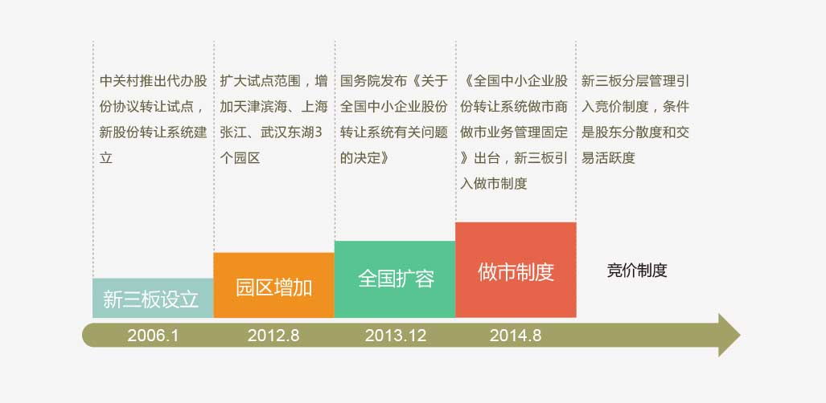
2.1 什么是全国股转系统
全国中小企业股份转让系统（新三板）发展历程
《全国股转系统挂牌公司分层方案（征求意见稿）》公开征求意见的通知
分层制度
2015.11

Slide 11


2.1 什么是全国股转系统
美国资本市场结构 中国资本市场结构
NYSE
> 3000
上交所、深交所
主板
>1400
Nasdaq NGS
Nasdaq
>5000
Nasdaq NGM
深交所
中小板、创业板
>900
OTCBB pink market 其他市场
> 2000 > 6000 上万家
全国股转系统
4695
Nasdaq NCM
我国中小微企业占比达97.3%、超过1500万家，但中小企业目前缺乏有效的融资渠道。相较于美国“正金字塔”的资本市场结构，我国资本市场发展仍有巨大提升空间。未来新三板挂牌企业数量有望继续大幅提升、超过上万家。

Slide 12
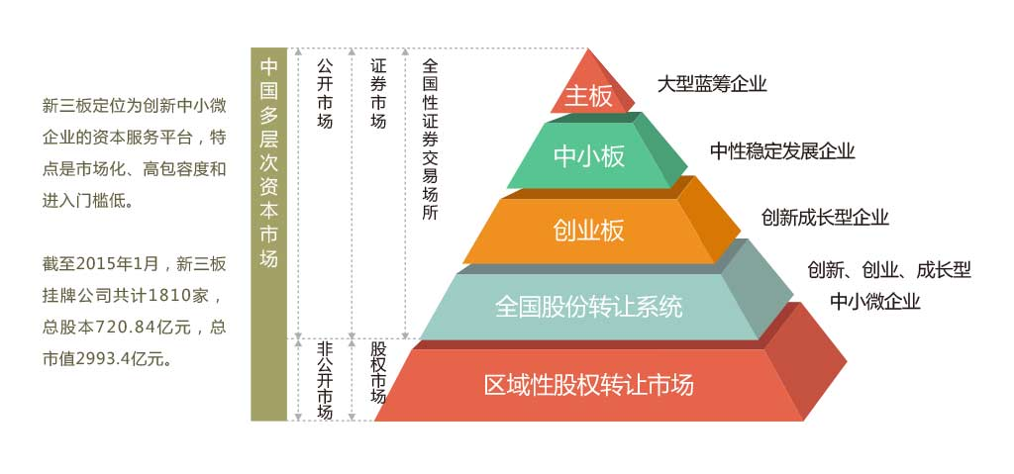
2.1 什么是全国股转系统
未来我国资本市场结构示意图——中国多层次资本市场结构
截至2015年12月14日，新三板挂牌公司共计4695家，总股本2675.49亿元，总市值15910.18亿元。

Slide 13
全国股转系统最新动态
二

Slide 14
2.2全国股转系统最新动态
在经历2011年制度设计落地、2012年扩容政策出台、2014年做市商制度引入和2015年分层方案落地之后，新三板在2015年爆发性增长：
1.挂牌公司数量大幅增加：2015年新三板挂牌公司4750家，同比提升3倍；
2.融资规模大爆发：2015年融资规模1201.7亿元，是2006-2014年融资总额的7.5倍；
3.交易额：2014年总成交量66.7亿元，同比增长10倍；
新三板挂牌公司数量
单位：家
单位：亿元

Slide 15
2.2全国股转系统最新动态

Slide 16
2.2全国股转系统最新动态
行业分布
行业名称 | 挂牌家数 | 占比 | 市盈率
制造业 | 2,562 | 53.94% | 28.47
信息传输、软件和信息技术服务业 | 921 | 19.39% | 43.63
科学研究和技术服务业 | 207 | 4.36% | 30.97
租赁和商务服务业 | 190 | 4.00% | 37.56
批发和零售业 | 158 | 3.33% | 46.17
建筑业 | 148 | 3.12% | 20.38
农、林、牧、渔业 | 114 | 2.40% | 35.82
金融业 | 100 | 2.11% | 39.39
文化、体育和娱乐业 | 91 | 1.92% | 23.21
水利、环境和公共设施管理业 | 70 | 1.47% | 40.68
交通运输、仓储和邮政业 | 52 | 1.09% | 40.79
电力、热力、燃气及水生产和供应业 | 32 | 0.67% | 21.19
房地产业 | 24 | 0.51% | 28.01
采矿业 | 23 | 0.48% | 29.73
卫生和社会工作 | 22 | 0.46% | 68.45
教育 | 16 | 0.34% | 37.07
居民服务、修理和其他服务业 | 12 | 0.25% | 53.72
住宿和餐饮业 | 8 | 0.17% | 31.08
合计 | 4,750 | 1 | 32.87

Slide 17
2.2全国股转系统最新动态

Slide 18
2.2全国股转系统最新动态
挂牌公司规模概况（2015.12）
平均营收为14316万元
平均净利润为1047万元
平均净资产为9421万元
平均总资产为24070万元

Slide 19
2.2全国股转系统最新动态
《全国股转系统挂牌公司分层方案（征求意见稿）》公开征求意见的通知
2015年11月
证监会制定进一步推进新三板发展的若干意见
2015年11月
关于通过全国股转系统交易支持平台发布三板指数行情的公告
2015年11月
关于发布《全国中小企业股份转让系统优先股业务指引（试行）》的公告
2015年9月
全国股份转让系统做市业务实施首日平稳运行
2014年8月
全国中小企业股份转让系统非上市公众公司重大资产重组业务指引（试行）
2014年7月
2014年6月
《非上市公众公司收购管理办法》

Slide 20
2.2全国股转系统最新动态
《全国股转系统挂牌公司分层方案（征求意见稿）》
（一）分层思路
挂牌公司分层的总体思路为“多层次，分步走”。未来全国股转系统将由多个层级的市场组成，每一层级市场分别对应不同类型的公司。起步阶段将挂牌公司划分为创新层和基础层，随着市场的不断发展和成熟，再对相关层级进行优化和调整。

Slide 21
（二 ）差异化制度安排
2.2全国股转系统最新动态
1.创新层公司
服务方面。
创新层市场将以提高市场效率为核心持续推进制度创新，优先进行融资制度、交易制度的创新试点。对创新层挂牌公司建立一次审批、分期实施的储架发行制度和挂牌公司股东大会一次审议、董事会分期实施的授权发行机制，加强融资定价指导、限售管理和募集资金使用的管理；探索并购贷款和并购基金的可行性。
监管方面。
一是从信息披露的时效性和强度上适度提高要求，要求该层公司披露业绩快报或业绩预告，并提高定期报告、临时报告披露及时性的要求，鼓励披露季度报告，加强对公司承诺事项的管理；二是要求进一步完善治理结构和建立相关制度，要求设置专职董秘，强化对公司董监高敏感期股票买卖、短线交易的管理；三是实施严格的违规记分制度和公开披露制度，并与责任人员强制培训制度相衔接，研究引入自愿限售制度。

Slide 22
（二）差异化制度安排
2.2全国股转系统最新动态
2.基础层公司
主要以现行市场制度为基础运行，随着现行制度的调整完善,并针对基础层企业特点持续优化。
服务方面：探索运用大数据方式进行公司个体诊断和横向比对，提高市场透明度和投融资对接效率，并强化非标准的个性化服务。
监管方面：在执行现有监管规则的同时，适度降低定期报告和临时报告披露要求。

Slide 23
（三）分层标准
2.2全国股转系统最新动态
 | 差异化标准
标准一 | （1）最近两年连续盈利，且平均净利润不少于2000万元（净利润以扣除非经常性损益前后孰低者为计算依据）； （2）最近两年平均净资产收益率不低于10%（以扣除非经常性损益前后孰低者为计算依据）； （3）最近3个月日均股东人数不少于200人。
标准二 | （1）最近两年营业收入连续增长，且复合增长率不低于50%； （2）最近两年平均营业收入不低于4000万元； （3）股本不少于2000万元。
标准三 | （1）最近3个月日均市值不少于6亿元； （2）最近一年年末股东权益不少于5000万元； （3）做市商家数不少于6家。

Slide 24
2.2全国股转系统最新动态
共同标准
1、公司治理 （1）符合《挂牌公司章程指引》的规定； （2）制定三会议事规则、关联交易管理制度、投资者关系管理制度、利润分配管理制度和承诺管理制度； （3）设立专职董事会秘书，董事会秘书应当为公司高级管理人员； 2、无违规记录 最近12个月内不存在以下情形： （1）挂牌公司或挂牌公司的控股股东、实际控制人、董事、监事和高级管理人员因信息披露违规、公司治理违规等行为被采取纪律处分以上自律监管措施；或者受到中国证监会的行政处罚或其他部门的罚款以上行政处罚；或者受到刑事处罚；或者公司丧失经营资质； （2）挂牌公司或挂牌公司的控股股东、实际控制人、董事、监事和高级管理人员因信息披露违规、公司治理违规等行为被采取约见谈话、提交书面承诺、出具警示函、责令改正、限制证券账户交易等自律监管措施3次以上的； （3）挂牌公司或挂牌公司的控股股东、实际控制人存在重大未决诉讼、正在接受重大违法违规立案调查或者存在其他重大未决事件的。 3、满足以下要求：最近3个月内，实际成交天数占可成交天数的比例不低于50%，或者挂牌以来（包括挂牌同时）完成过融资。

Slide 25
2.2全国股转系统最新动态
中国证监会关于进一步推进全国中小企业股份转让系统发展的若干意见
一、充分认识加快发展全国股转系统的重要意义和目标任务
二、进一步提高审查效率，增强市场融资功能
三、坚持和完善主办券商制度和多元化交易机制
四、实施全国股转系统内部分层和差异化管理
五、大力发展和培育机构投资者队伍
六、持续加强投资者权益保护工作
七、加强市场监管

Slide 26
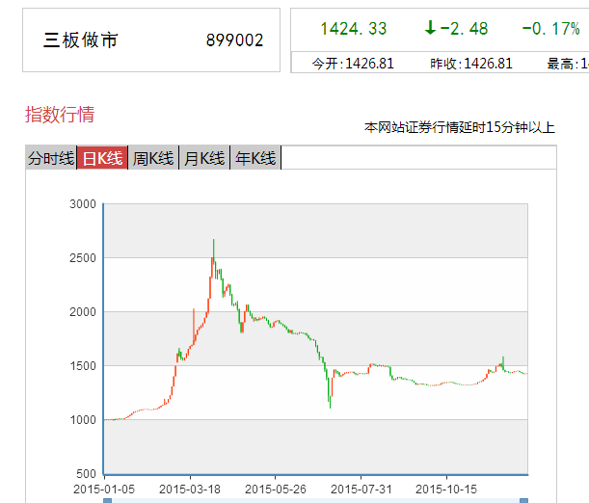
三板做市指数
2.2全国股转系统最新动态
2015年11月2日：
关于通过全国股转系统交易支持平台发布三板指数行情的公告

Slide 27
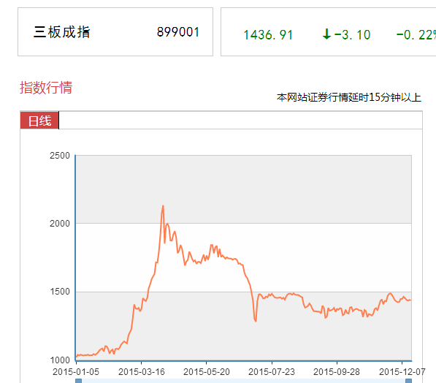
三板成指
2.2全国股转系统最新动态

Slide 28
全国股转系统业务核心规则
三

Slide 29
2.3 全国股转系统业务核心规则
注册制
全国股转系统主要由券商内核委员会对拟挂牌企业进行审核，一般情况下主办券商内核通过即可实现挂牌（注：目前拟改革审核体制，券商内核通过，公示一个月即可挂牌）；一定程度使得企业成功挂牌的确定性增加。股东人数未超过200人的公司申请其股票公开转让，中国证监会豁免核准，由全国中小企业股份转让系统进行审查。
备案制大大简化了挂牌工作量，缩短了挂牌企业审批时间，如果企业资质良好，从股改工作开始起最快可在4个月左右实现挂牌。而IPO通常需要2-3年。
全国股转系统备案制不仅限于挂牌流程，目前全国股转系统定向增资也实行备案制。备案制给予了企业进行直接融资最大程度的自主性。
券商持续督导
交易制度突破
投资者入场
分类限售制度
定向增资制度
做市商

Slide 30
2.3 全国股转系统业务核心规则
备案制
  全国股转系统实行主办券商制度，主办券商对其推荐挂牌企业负有终身持续督导的职责。
  主办券商通过挂牌工作对企业建立一定的了解，并通过持续督导保持对优质企业的了解和把控，持续服务客户。
  主办券商在企业不断成长壮大过程中，引导并满足企业全程的资本市场服务需求，包括“定向增资--并购重组--发行债券--做市商--市值管理 -- IPO转板”，获取持续的业务收入。
券商持续督导
交易制度突破
投资者入场
分类限售制度
持续督导
定向增资制度
挂牌立项 详细尽调 辅导改制 券商内核 推荐挂牌
做市商

Slide 31
2.3 全国股转系统业务核心规则
备案制
交易制度突破
券商持续督导
股票转让可以采取协议方式、做市方式、竞价方式或其他中国证监会批准的转让方式；
交易制度突破
每笔报价委托最低数量由30000股降低为1000股；
投资者入场
不设涨跌幅度限制；
分类限售制度
经证监会非上市公众公司部批准，挂牌公司股东人数可突破200人；
定向增资制度
做市商

Slide 32
2.3 全国股转系统业务核心规则
备案制
合格投资者入场
券商持续督导
根据《全国中小企业股份转让系统业务规则（试行）》及《全国中小企业股份转让系统投资者适当性管理细则（试行）》的投资者准入标准：
机构投资者:注册资本不低于500万元人民币的法人机构；实缴出资总额不低于500万元人民币的合伙企业；信托计划、证券投资基金、银行理财产品、证券公司资产管理计划等由金融机构或者经相关监管部门认可的其他机构管理的产品或资产。
自然人投资者:证券类资产不低于500万、两年以上证券投资经验或具有会计、金融、投资、财经等相关专业背景或培训经历。
交易制度突破
投资者入场标准
分类限售制度
定向增资制度
做市商

Slide 33
2.3 全国股转系统业务核心规则
备案制
分类限售制度
控股股东及实际控制人挂牌前持有的股份分三批（进入的时间分别为挂牌之日、挂牌期满一年和两年）进入代办系统转让，每批进入的数量均为其所持股份的1/3。
券商持续督导
挂牌
即流通
交易制度突破
挂牌前十二个月以内控股股东及实际控制人直接或间接持有的股票进行过转让的，该股票的管理按照前款规定执行。
投资者入场
分类限售制度
定向增资制度
做市商

Slide 34
2.3 全国股转系统业务核心规则
备案制
定向增资制度
《非公办法》实施后：
定增对象放宽到除公司原有股东以外：1、公司的董事、监事、高级管理人员、核心员工；2、符合投资者适当性管理规定的自然人投资者、法人投资者及其他经济组织，合计不超过35名。
公司申请定向发行股票，可申请一次核准，分期发行。自中国证监会予以核准之日起，公司应当在3个月内首期发行，剩余数量应当在12个月内发行完毕。
公众公司向特定对象发行股票后股东累计不超过200人的，豁免向中国证监会申请核准。
券商持续督导
交易制度突破
投资者入场
分类限售制度
定向增资制度
做市商

Slide 35
2.3 全国股转系统业务核心规则
备案制
做市商是指在证券市场上，由具备一定实力和信誉的证券经营法人作为特许交易商，合规持有挂牌公司的一部分股份，不断向公众投资者报出某些特定证券的买卖价格，并在该价位上接受公众投资者的买卖要求，以其自有资金和证券与投资者进行证券交易。
做市商的主要作用
提高流动性，增强市场吸引力；
有效稳定市场，促进市场平衡运行；
具有价格发现的功能；
券商持续督导
交易制度突破
投资者入场
分类限售制度
定向增资制度
做市商

Slide 36
挂牌全国股转系统对企业的好处
四

Slide 37
2.4 挂牌全国股转系统对企业的好处
全国股份转让系统促进企业发展主要表现在哪些方面？
直接融资
股票公开转让
价格发现
并购重组
股权激励
规范治理
信用增进
提升形象

Slide 38
2.4 挂牌全国股转系统对企业的好处
挂牌全国股转系统对企业的好处
  股权融资-定向增发
  债权融资-私募债券、银行授信
  股权激励
  期权激励
  家族传承
解决“钱”的问题
解决“人”的问题
公司治理
资本运作
  健全公司机构
  规范公司运行
  建立公司制度
  交易机制
  转板上市
  并购重组

Slide 39
2.4 挂牌全国股转系统对企业的好处
《国务院关于全国中小企业股份转让系统有关问题的决定》规定，境内符合条件的股份公司均可通过主办券商申请在全国股份转让系统挂牌，公开转让股份，进行股权融资、债权融资、资产重组等。
《非上市公众公司监督管理办法》规定
公众公司发行优先股等证券品种，应当遵守法律、行政法规和中国证券监督管理委员会（以下简称中国证监会）的相关规定。
股转公司也将发布关于企业挂牌申请、股票转让、发行融资等配套制度，落实国务院决定。
便利融资
人员激励
规范治理
资本运作

Slide 40
2.4 挂牌全国股转系统对企业的好处
股权融资
1、引进投资人
挂牌后——
（1）在中介机构帮助下公司治理完善，健康清晰，更吸引投资人眼球；
（2）在公开市场招募投资人，在竞价中获得更高估值；
（3）券商提供专业融资服务（时点、卖点等）；
挂牌前——
企业通过线下渠道接触到的PE、VC资源有限，易被压价；
便利融资
人员激励
规范治理
资本运作

Slide 41
2.4 挂牌全国股转系统对企业的好处
股权融资案例：
中教股份（430176）
公司主要产品为数字星球系统、数字化地理教室系统等。
公司 2012 年度经会计师审计的归属于母公司股东的净利润为 2117万元，每股净资产为1.52 元。
2013年7月，募集资金不超过847.0588万股，融资额不超过人民币7,500万元，增资价格为每股8.85元。
按发行完成后总股本 5,647万股计算，摊薄后的每股收益约为 0.37 元，摊薄后的静态市盈率约为 23.92 倍。
便利融资
人员激励
规范治理
资本运作

Slide 42
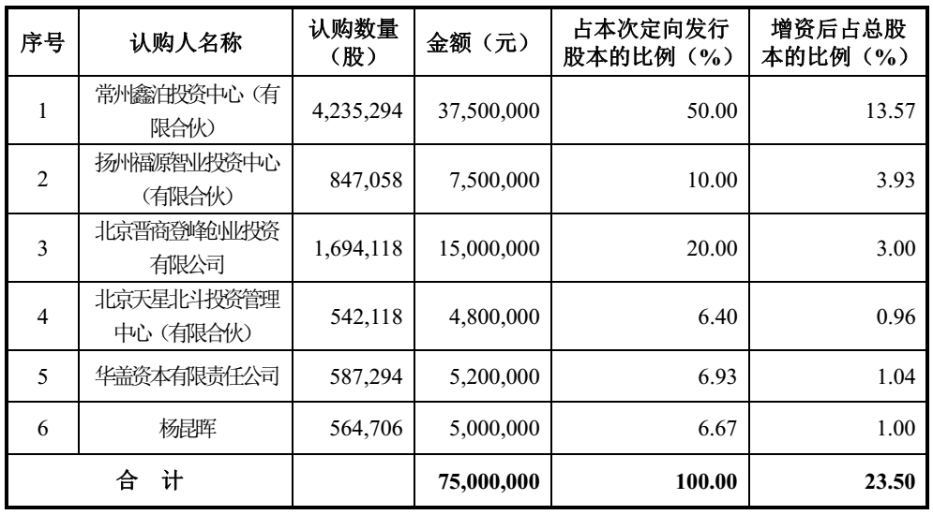
2.4 挂牌全国股转系统对企业的好处
股权融资案例：
便利融资
人员激励
规范治理
资本运作

Slide 43
2.4 挂牌全国股转系统对企业的好处
股权融资案例：
沃捷传媒（430174）：
公司主营业务是为客户提供户外传播的整体解决方案和一站式服务，具体包括针对客户需求提供市场调研、品牌策略、媒介方案策划、设计制作以及按照客户确认的方案代理客户实施媒介购买、媒介执行及管理、安装维护服务、媒介监测等业务环节。
第一次发行：2013年7月，发行股份数量为178.5万股，发行价格为22元，融资额为3927万元，摊薄后的市盈率约为20.24倍。
第二次发行：2014年8月，公司2013年度经审计的净资产为123,821,904元，净利润为33,902,437元，每股净资产为5.31元。本次发行数量500万股，发行价格每股32元，预计募集资金不超过人民币1.6亿元。
便利融资
人员激励
规范治理
资本运作

Slide 44
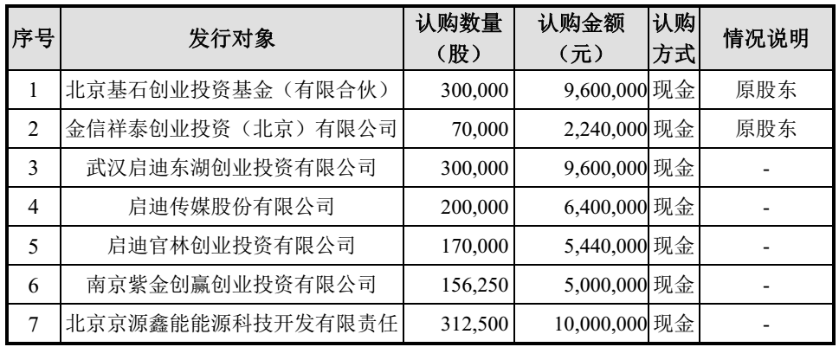
2.4 挂牌全国股转系统对企业的好处
股权融资案例：
便利融资
人员激励
规范治理
资本运作

Slide 45
2.4 挂牌全国股转系统对企业的好处
债权融资
便利融资
1、股转系统为公司债券、 可转换公司债券及其他证券品种预留了空间，中小企业私募债等债券可以在股转系统备案和交易 。
2、对企业获得银行贷款红利明显
（1）成为优质贷款客户；
（2）股权质押；
（3）银行积极为新三板配套产品；
人员激励
规范治理
资本运作

Slide 46
2.4 挂牌全国股转系统对企业的好处
允许申请挂牌公司存在未行权完毕的股权（期权）激励
人是中小企业最核心的生产要素；
光靠理想、光靠事业很难留住人才，通常中小企业的财务实力不是很雄厚，高薪留人比较困难；
通过股权激励，加强企业和核心人员的凝聚力；
无论股权还是期权，只有企业上市了，股份有了流动性，权益的价值才能实现，才能吸引核心人员将个人的努力与企业的增值捆绑在一起；
中介机构帮助搭建良好的持股平台，使人员激励机制最大限度符合公司利益、防范风险发生。
便利融资
人员激励
规范治理
资本运作

Slide 47
2.4 挂牌全国股转系统对企业的好处
中小企业公司治理中面临的主要问题：
传统家族企业的现代化
根据股转公司的统计数据，目前挂牌公司当中52%的企业存在治理结构风险，所有权、经营权集中在家族手里，个人的决策失误会对企业带来巨大风险。
募集社会资本后，股东社会化
企业发展到一定规模，资本积累逐步从内源化转向外源化，引入较多外源融资后，股东分散，利益错综，更加需要良好的决策、协调治理机制。
在挂牌过程中，借助中介机构的专业能力，对企业进行治理结构的规范。从制度上保障公司决策的科学性。
在持续督导中，分析实际运行效果，对前期规范化的成果持续改进。
便利融资
人员激励
规范治理
资本运作

Slide 48




2.4 挂牌全国股转系统对企业的好处
便利融资
并购重组
交易和运作机制
人员激励
规范治理
股转系统
资本运作平台
资本运作

Slide 49
2.4 挂牌全国股转系统对企业的好处
交易制度突破
便利融资
多样化的交易方式—协议转让、集合竞价、做市商制度
合格的个人投资者入场
人员激励
不设涨跌幅度限制，单笔报价委托最低股数从30000股调整为1000股
规范治理
挂牌公司股东人数可突破200人上限
宽松的分类限售制度—--流通套现的制度优势
资本运作
做市商制度的引入

Slide 50
2.4 挂牌全国股转系统对企业的好处
做市商制度
便利融资
必须两家以上具有做市商资格的证券公司参与做市
必须取得原始股份和持续的库存股,或者是从大股东存量股份的转让，或者是挂牌时做定向发行----通过做市，光大成为所推荐挂牌企业的股东，对增强企业股东背景大有裨益。
要向买卖双方作出持续的连续报价，必须按照它报价的价格区间和报价的量，履行和市场的成交义务，维持市场的流动性
人员激励
规范治理
资本运作

Slide 51
2.4 挂牌全国股转系统对企业的好处
市场化的定价机制助力企业并购重组
便利融资
*市场好的时候适合发行股票，市场不好时，适合并购重组；
*通过并购，公司从局限在产业当中的细分领域，向上向下延伸到整个产业链，或者横向收购成为细分领域的行业龙头；
*中小企业凭借其卓越的创新能力和突出的创新机制，通过并购重组，与产业体系相联系，创造出市场价值；
*并购的核心问题是定价，在股转公司，通过市场化的定价机制发现企业的真实价值；
案例：诺斯兰德 股份代码 430047
人员激励
规范治理
资本运作

Slide 52
挂牌全国股转系统的标准和流程
五

Slide 53

2.5 挂牌全国股转系统的标准和流程
基本条件
《全国中小企业股份转让系统业务规则（试行）》规定条件：
（一）设立满两年
（二）业务明确，具有持续经营能力
（三）公司治理机制健全，合法规范经营
（四）股权明晰，股票发行和转让行为合法合规
（五）主办券商推荐并持续督导
（六）全国股份转让系统公司要求的其他条件
不受股东所有制限制，不要求是高新技术企业。
基本条件
重点行业
项目流程

Slide 54


2.5 挂牌全国股转系统的标准和流程
重点行业
基本条件
  符合国家经济发展战略和产业政策导向，符合国家战略性新兴产业发展方向的企业，特别是新能源、新材料、信息、生物与新医药、节能环保、航空航天、海洋、先进制造、高技术服务等领域的企业，以及其他领域中具有自主创新能力、成长性强的企业。
重点行业
项目流程

Slide 55
2.5 挂牌全国股转系统的标准和流程
项目流程
基本条件
项目承做阶段
有限公司改制为
股份公司
改制阶段
制作申报材料阶段
对公司财务状况、公司治理、合法合规、持续经营能力调查
重点行业
根据系统的反馈意见
进行回复，股转公司根据
回复情况作出决定
报送及反馈阶段
内核阶段
项目流程
提交公司内核，内核委员同意推荐后方可申报材料

Slide 56
2.5 挂牌全国股转系统的标准和流程
会计师律师、行业分析师
基本流程
必须具备证券业务资格
会计师
审计报告
意向公司
考察
选择合作
伙伴
成立
尽职调查
项目小组
尽职调查底稿
尽职调查报告
公开转让说明书
备案
文件初稿
立项
签订协议
律师
法律意见书
内核
内核意见、
推荐报告等
内核文件
正式
申报文件
文件报送
股转系统
反馈意
见回复
通过或
不予通过

Slide 57
六
做市服务与做市商

Slide 58


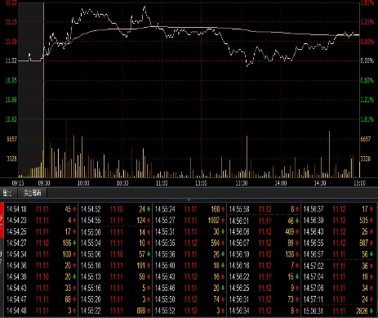
2.6 做市服务与做市商
股票转让方式 –采取三种转让方式之一进行转让
协议转让
做市转让
竞价转让
股票挂牌前，申请挂牌公司应当确定股票转让方式。
做市转让2014年8月25日正式上线。

Slide 59
2.6 做市服务与做市商
做市商概述
在证券市场上，由具备一定实力和信誉的证券经营法人作为特许交易商，不断地向公众投资者报出某些特定证券的买卖价格（即双向报价），并在该价位上接受公众投资者的买卖要求，以其自有资金和证券与投资者进行证券交易。
做市商
价格发现功能（抑制价格操纵）
提供流动性功能
稳定市场功能
校正市场指令的不均衡
功能
义务和权利
义务：持续双向报价，充当流动性提供者；不间断地主持买、卖双方的市场，并在最佳价格时按限额规定执行交易指令；
权利：资讯、合理的价差、费用及交易条件等

Slide 60
2.6 做市服务与做市商
做市转让优势
市 场
提高股票流动性
做市商
二级市场赚钱价差，实现收益；
挂牌公司
提升估值（正面信号）；
投资者
无须寻找交易对手；
一定程度上缓冲价格冲击
分享企业成长性，转板、并购
做市商的筛选与推介
价格发现
提高股权分散度
引入更多资本，规范治理

Slide 61
2.6 做市服务与做市商
做市标的选择
符合国家产业政策且具有较大成长潜力
主营业务突出，具有竞争优势
行业均衡配置，重点考虑成长股
行 业
按照营收、净利润、营业和净利润增速、ROE（扣非后加权）多个维度进行综合考量
原则上净利润1000万元以上，或营业收入3000万元以上。
财务指标
考量到A股主板市场的相对稀缺性，对具有独特业务模式的公司保持兴趣。
商业模式

Slide 62
2.6 做市服务与做市商
已（拟）做市标的情况
做市企业 | 陆海科技 | 九恒星 | 津宇嘉信 | 嘉达早教 | 中科国信 | 艾融软件
行业 | 软件和信息技术服务业 | 互联网和相关服务 | 电气机械和器材制造业 | 文教、工美、体育和娱乐用品制造业 | 互联网和相关服务 | 软件和信息技术服务业
主营业务 | 特种船舶和商业船舶提供专用软件产品开发、船舶计算机信息系统集成、船舶通信导航系统集成和航运综合信息服务 | 全方位的资金管理软件 研究开发、技术支持及资金信息增值咨询服务 | 轨道交通信号智能电源、电力操作电源、应急电源及太阳能光伏发电系统的研发、生产、销售和。 | 儿童益智早教产品的研发、生产、销售 | 为军用系统和提供弱信号电子信息采集处理设备的研制和配套生产 | 互联网金融平台系列应用软件的研究开发。
主办券商 | 国信证券 | 国信证券 | 光大证券 | 申银万国 | 光大证券 | 光大证券
做市商 | 光大证券 国信证券 招商证券 | 光大证券 财富证券、东海证券 国都证券、国信证券、世纪证券 | 光大证券 广州证券 兴业证券 世纪证券 | 光大证券 申银万国 东方证券 | 光大证券 东方证券 海通证券 国泰君安 | 光大证券 国信证券
营收、净利 （万元） | 8493.43 1731.27 | 15974.02 3156.25 | 12142.24 1621.36 | 14061.25 1967.11 | 5219.88 1628.87 | 2947.60 458.06

Slide 63
3
光大证券中小企业投融资（新三板）业务简介

Slide 64
一、我们的全价值链服务-中小企业投融资系统
全价值链服务
陪伴企业左右
改制辅导、新三板挂牌；
定向增发；
重组并购；
中小企业私募债；
IPO及IPO转板；
持续督导；
股权激励方案设计。
专业挂牌服务
借助光大集团内部资源，为有需要企业提供其他金融服务，如光大银行授信服务、光大金融租赁的租赁服务等；
对企业或并购标的与政府间关系提供支持。
光大证券与集团服务
做市服务
参与（拟）挂牌企业的定向增资、为企业发展及时提供资金。
做市经验丰富，目前已参与15家挂牌公司的做市；通过做市，维持企业市场定价的连续性、维护市场形象。
光大资本

Slide 65
一、我们的全价值链服务—内核挂牌做市投资一条龙
1、推荐挂牌（对接丰富经验的投行团队和中介机构团队）
2、协助三板开户（对接我司在当地的营业部）
3、做市（提供稳步提升价值的做市方案）
4、全方位服务定增（设计定增方案，协助提升流动性，35份打散，拥有大批高净值客户和机构投资者队伍）
5、市值维护整体解决方案（配合提供研究报告服务，各类媒体宣传推介）
6、并购（提供并购和上市公司并购业务撮合机会）
7、推荐升级竞价系统和转板（对接投行业务部门）
8、提供银行等金融机构产品（提供光大、民生、招商等银行相关产品服务）

Slide 66
二、三大类不同的做市商
三类做市商及其优缺点：
设置在自营体系内：可以短期内以二级市场思路操作企业股票，但无法提供系统的整合性投资银行维护方案。
设置在机构客户部门：有较强的机构销售能力，但对市场交易和投资银行专业服务存在欠缺。
设置在投行体系内：具有较强的投行专业化服务能力，可以在二级市场维护和投行市值管理上为企业提供全套解决方案。
在公司以客户为中心的战略体系下，光大证券将新三板做市部门设置在投资银行体系内

Slide 67
三、光大证券中小企业投融资（新三板）业务团队简介
总体原则：
1、我们挂牌团队负责从挂牌、挂牌后持续督导，至IPO以及IPO后持续督导全流程；可同时实施股权激励方案设计、并购重组、公司债券等各类业务，为客户提供持续、全面、随发展需要逐步深化的系统服务；
2、我们做市团队，由于我们有固定团队对客户的长期跟踪服务，对客户需求有很好的理解、对跨部门合作有较为丰富的经验，能够及时应答客户的市值管理、定向增发、研究报告发布、质押融资、财富管理等多样化需求；
除固定服务团队外，部门安排专人与股转公司对接，为挂牌后企业提供信息披露、政策宣传等后续服务。
我们的业务团队，由具有丰富投行经验的保荐代表人领衔管理，配备了高素质的具备CPA\CFA\律师等资格的投资经理团队。

Slide 68
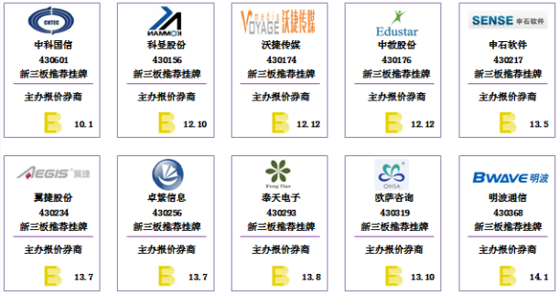
四、光大证券挂牌业务辉煌战绩

Slide 69
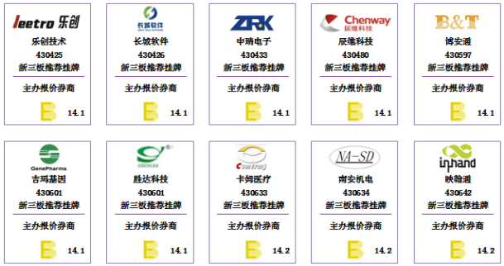
四、光大证券挂牌业务辉煌战绩

Slide 70
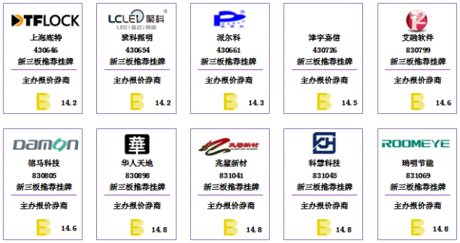
四、光大证券挂牌业务辉煌战绩

Slide 71
四、光大证券新三板业务辉煌战绩
1、挂牌业务累计排名
截至2015年12月15日，光大证券累计新三板推荐挂牌公司116家，累计挂牌数量排名第12。累计排名数量保持稳定趋势。
2、做市业务累计排名
截至2015年12月15日，光大证券做市项目127家，在所有券商中排名第8。
3、定增业务排名
截至2015年12月15日，2015年光大证券定增共60次，募集资金144.78亿元，募集资金总额在所有券商中排名第1。

Slide 72
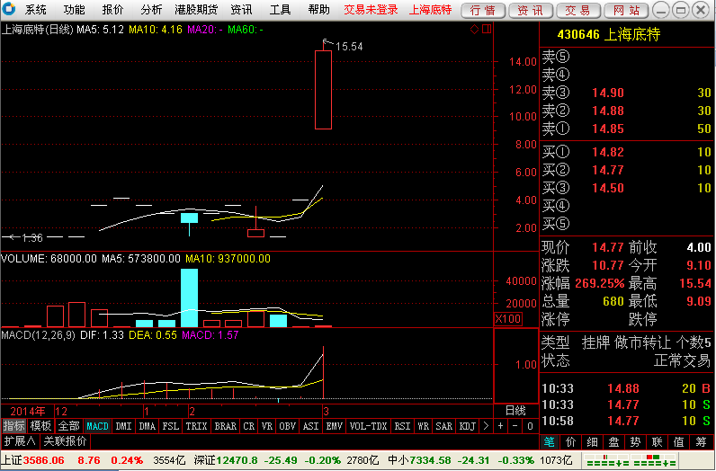
五、案例经验——上海底特（430646）
行业分布：制造、信息技术互联网服务居前

Slide 73
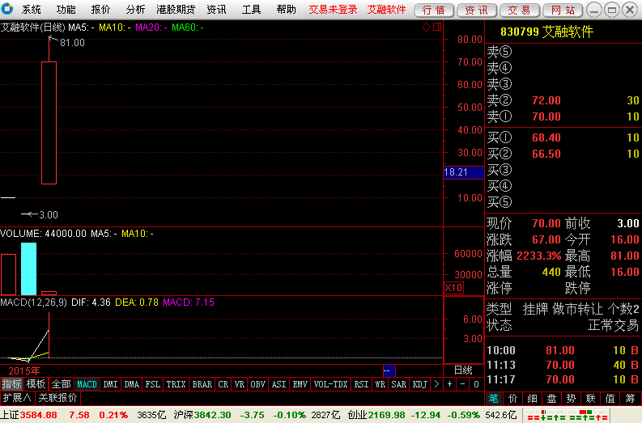
五、案例经验——艾融软件（430646）
行业分布：制造、信息技术互联网服务居前

Slide 74
六、光大证券发行股票融资业务
融资情况
截至三季度末，公司共完成新三板股票发行48次，累计融资金额140.87亿元，股票发行次数排名第8，累计融资规模排名第1。其中中科招商、中国康富等已成为经典案例。中科招商已完成四次股票发行，累计募集资金达108.84亿元，为截至目前2015年新三板融资规模最大的挂牌公司。中国康富作为首家在新三板挂牌的中字头融资租赁公司，挂牌即定增150,000万股，募集资金18.75亿元，目前正在筹划优先股发行。我司还将作为易建科技的主承销商，拟定向发行股票募集资金30亿元。

Slide 75
七、我们的全价值链服务：光大资本投资模式
A、挂牌阶段资金支持（包括了常春藤、东兴、民生通惠三个机构合作的新三板投资基金）
光大常春藤新三板投资基金
成立时间：2015年1月
基金规模：2.5亿元（首期）
投资范围：拟在新三板挂牌的公司股权及已在新三板挂牌的公司股票
管理人：光大常春藤投资管理（上海）有限公司
B、并购阶段资金支持
光大A环保产业并购基金
成立时间：2015年3月
基金规模：2亿元
投资范围：上市公司并购同行业非上市公司股权项目
项目特点：为客户搭建并购业务运作平台，待标的公司培育成熟后注入客户公司，负责协助项目筛选、投资管理、协调政府及募集并购配套资金。
管理人：光大资本

Slide 76
4
光大证券简介

Slide 77
一、雄厚的集团背景——光大集团
1983年5月在香港创办，是以经营银行、证券、保险、投资管理等金融业务为主的特大型国有企业集团，业务领域涵盖经济社会发展的若干重要行业和领域，拥有银行、证券、保险、资产管理、信托、投行、基金、期货、金融租赁、环保新兴产业及其他实业领域业务。
2014年12月8日，中国光大集团股份公司在北京正式成立（财政部持股44.33%、汇金公司持股55.67%），标志着光大集团改革重组顺利完成。
截至2014年底，光大集团管理的资产总额达3万亿元，全年实现税前利润450亿元，员工总数近5万人，境内外机构近1,000家，拥有的办事处及营业网点遍布全国及世界各地。
办事处或
营业网点

Slide 78
一、雄厚的集团背景——光大集团
中国光大集团
光大金融
光大实业
银行业务
证券业务
保险业务
资产管理
基金业务
期货业务
金融租赁
实业投资
环保业务
酒店业务及展览
物业管理
旅游业务
光大银行（601818）
光大证券（601788）
光大控股（0165·HK）
申银宏源(000166)
光大永明
光大金控
光大保德信基金公司
光大期货
光大金融租赁公司
光大投资管理公司
光大金控(0257·HK)
上海光大会展中心
王府半岛酒店
光大置业有限公司
深圳光大置业公司
国际永年公司
亚龙湾高尔夫球会
新鸿基金融集团有限公司

Slide 79
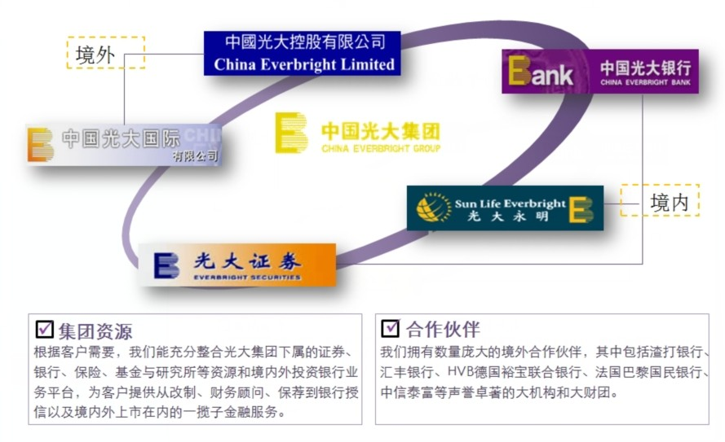

二、光大集团——境内外联动的金融平台
光大金融租赁

Slide 80


三、光大证券——业务全面资质齐备
业务全面
资质齐备
证券承销与保荐
证券经纪
证券自营
融资融券
证券资产管理
证券投资咨询
财务顾问
为期货公司提供中间介绍业务
证券投资基金代销
中国证监会批准的其他业务
首批主承销商资格及首批保荐机构
国内首批创新试点3家证券公司之一
第6家获得QDII业务资格的券商
社保基金综合服务商
首批5家获得资产管理业务资格的券商之一
代办股份转让主办券商
首批7家获准进入银行同业拆借市场券商之一
首批具有股票质押融资资格的券商
股指期货IB业务资格
首批具有网上经纪业务资格的券商
中金所15家全面结算会员之一
中国证券业协会常务理事单位
中国国债协会常务理事单位
银行间国债承销团资格、中国进出口银行金
融债券承销团资格、交易所国债承销团资格

Slide 81
5
新三板物流类公司概况

Slide 82
五、新三板物流类公司概况
飓风股份(834703) 凯东源 (833653) 鸿益达 (831570) 厚谊俊捷(834176)
锦旺农业(831043) 天行健 (830930) 全胜物流(831151) 宜运股份(831227)
泛湾物流(833013) 明硕股份(830941) 佳盈物流(831573) 海航冷链(831900)
软通股份(831466) 递家物流(832178) 金巴赫 (831773) 明利仓储(831963)
宇都股份(832134) 齐畅物流(832103) 同益物流(832412) 荣进睿达(832252)
万里运业(832470) 锦达保税(832627) 保正物流(832822) 开瑞物流(832879)
海通发展(833362) 安智物流(833386) 小田冷链(833497) 江苏高科(833530)
万全物流(833570) 华贸广通(834177) 京博物流(834616) 三方股份(833985)
华溢物流(834007) 联畅物流(834837) 卓仕物流(834582) 海通基业(834696)
久江科技(834789) 宏川智慧(834337) 富鹰物流(834747) 宏图物流(831733)

Slide 83
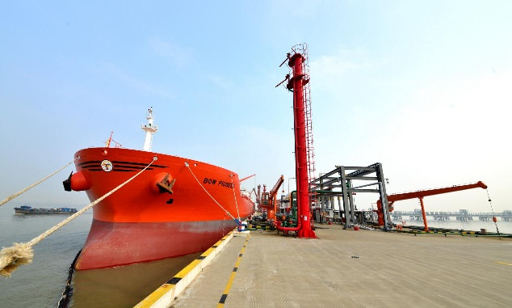
五、新三板物流类公司案例
宏川智慧(834337)——盈利最多的三板物流公司
股票代码 | 股票名称 | 挂牌日期 | 转让方式 | 市盈率 | 营业收入 | 净利润 | 总股本
834337 | 宏川智慧 | 2015-11-19 | 协议 | 32.45 | 287,640,660 | 66,061,992 | 165,000,000
广东宏川智慧物流股份有限公司是宏川集团物流板块的管理中心及筹备上市的主体，公司目前已投入运营的总罐容为109.03万立方米，是全国危险品物流安全管理先进单位最大的民营化工仓储集团之一。
公司在挂牌前已经完成了第一轮融资2.25亿元，引入了东莞控股、温氏集团等知名企业作为战略投资者。
公司董秘李军表示，宏川智慧是广东宏川集团化工物流板块的控股公司，挂牌新三板只是踏入资本市场的第一步，宏川集团未来将全面拥抱资本市场。宏川智慧计划于明年在A股市场申请IPO。

Slide 84

五、新三板物流类公司案例
股票代码 | 股票名称 | 挂牌日期 | 转让方式 | 市盈率 | 营业收入 | 净利润 | 做市商
831733 | 宏图物流 | 2015-01-20 | 做市 | 56.8357 | 337,202,371 | 34,461,122 | 九州证券,华创证券,天风证券,光大证券
四川省宏图物流股份有限公司主营综合物流服务，包括第三方基础物流服务和供应链增值物流服务。作为第三方物流企业，为客户提供运输、仓储、装卸等传统第三方物流服务；基于基础物流服务延伸的增值物流服务，具体包括供应链采购服务、供应链IT咨询服务、物流金融服务、线上物流电商平台服务等。

Slide 85
6
我们的合作

Slide 86
新三板企业的的理想路径——内生增长＋外延扩张
新三板挂牌、进入资本市场
公司需要长远的规划
依照国际经验，企业的成长既需要内生增长，更需要外延扩张
中长期来看，公司必须要借助资本市场的力量
融资 并购重组 外延扩张
登陆主板
跻身国内一流 企业

Slide 87

挂牌基本方案及报价
方案要素 | 内容
挂牌场所 | 全国中小企业股份转让系统有限责任公司
挂牌数量 | 以股份制改制后实际股本为基准
预计申报时间
挂牌后转让方式 | 挂牌、或挂牌即做市
融资需求 | 视情况启动定向增发工作，光大资本将积极参与
项目报价 | 通常为券商律师会计师打包报价模式

Slide 88
请联系我们
光大证券股份有限公司
业务团队： 陈思远
联系地址： 上海市静安区新闸路1508号静安国际广场6楼（200040）
公司主页：http://www.ebscn.com

